Slide 1
Para hacer ahora
1) Nosotros (hablar) __________________ en la clase de álgebra.
2) Ella (estudiar) _______________ mucho.
3) Yo (caminar) ________________ con mi amiga.
4) Ustedes (estar) ________________ en la escuela primaria.
5) Tú (estar) _______________ en el carro.

Slide 2
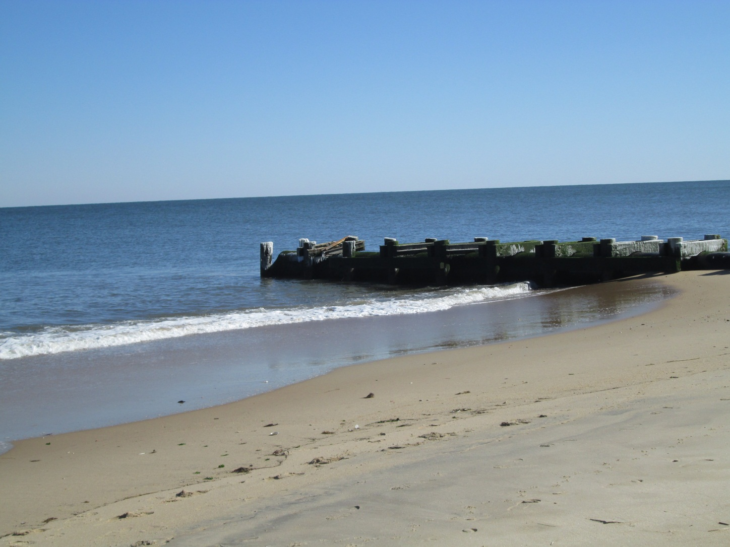
Hoy es el 20 de febrero.

Slide 3
La cita del día

Slide 4
El objetivo
We are learning to conjugate the verb “ir” for all subjects.

Slide 5
Un repaso

Slide 6
El verbo “ir”
The verb “ir” means “to go” in Spanish.
When we conjugate this verb, it means: I go, you go, he/she goes, etc.
Let’s take a look at the conjugation of the verb “ir”…

Slide 7
El verbo “ir”
Yo voy | Nosotros vamos
Tú vas | Vosotros vais
Él/ella/usted va | Ellos/ellas/ustedes van

Slide 8
Una oración completa
Subject + ir + a + destination
Unos ejemplos:
Yo voy a la escuela.
Ella va a la tienda.
Nosotros vamos a la clase de español.

Slide 9
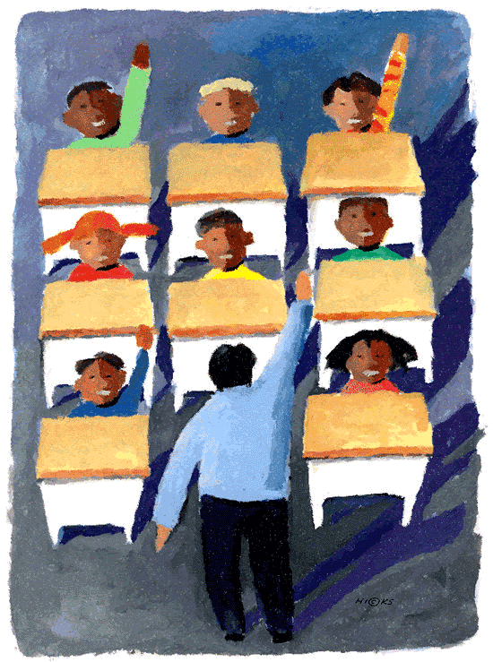
Completen
Yo …
Mi amigo …
Ellos …
Ustedes …

Slide 10
Más práctica Traduzcan
1) Nosotros vamos a la clase de geografía.
2) Ella va a la escuela primaria.
3) Tú vas a la tienda de ropa.
4) Vosotros vais a la biblioteca.
5) Yo voy a la clase de alemán.

Slide 11
Cuidado
The preposition “a” means “to” or “toward”. “A” contracts with the article “el” to form one word: “al”. The preposition “a” does not change when used with the other articles “la”, “las”, and “los”.
Por ejemplo:
Yo voy a la clase de historia.
Yo voy al supermercado.

Slide 12
Te toca a ti
1) I go to the train.
2) We go to math class.
3) She goes to the park.
4) They go to the high school.
5) You (singular, informal) go to the bathroom.

